Slide 1
Klasse A versterkers
Laagfrequent versterkers met 1 vermogentransistor
Jan Genoe
juni 2023

Slide 3
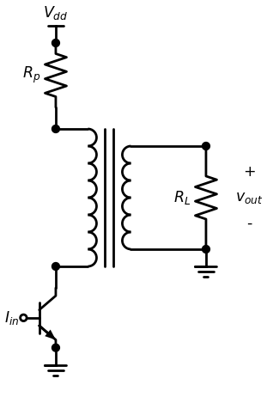
Basisschema van de klasse A versterker

Slide 4
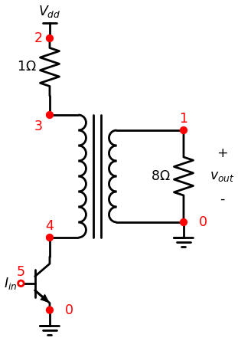
Basisschema van de klasse A versterker

Slide 5
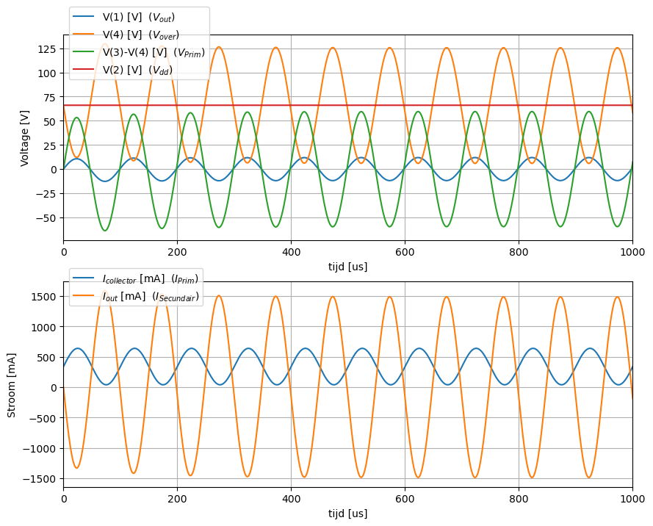
Stromen en Spanningen als functie van de tijd

Slide 6
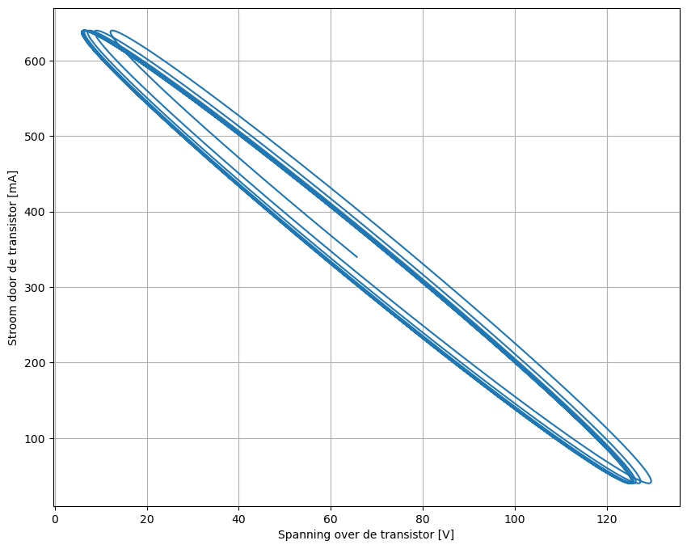
Belastingskarakteristiek

Slide 7
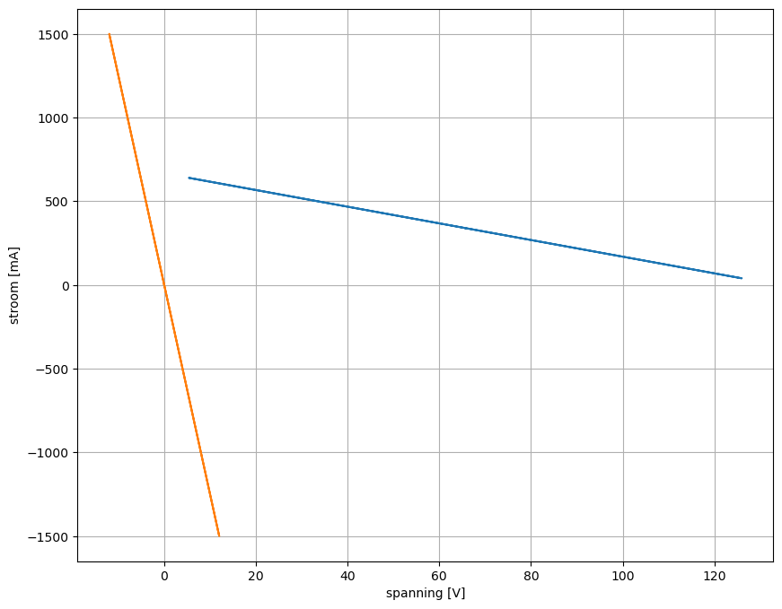
Stroom-spanning

Slide 8
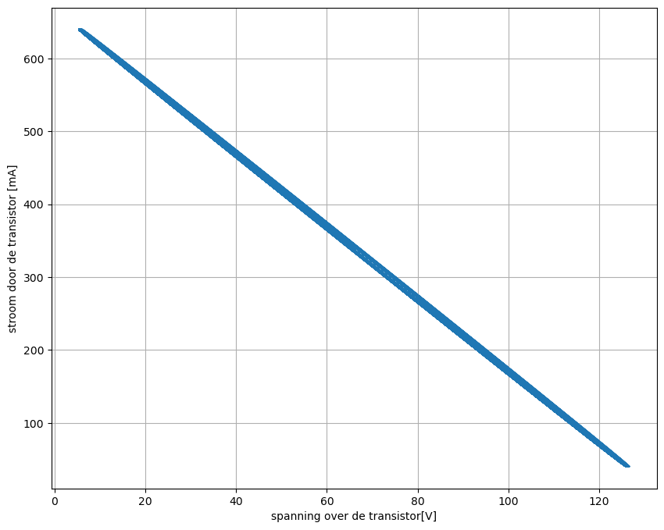
100 kHz aansturing

Slide 9
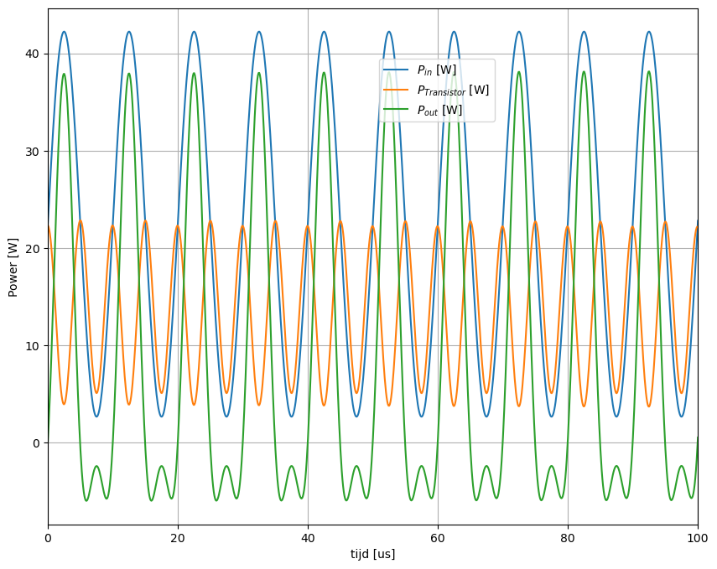
Ogenblikkelijk vermogen

